Slide 1


第八节
第九章
多元函数的极值及其求法
一、多元函数的极值
二、最值应用问题
三、条件极值

Slide 2
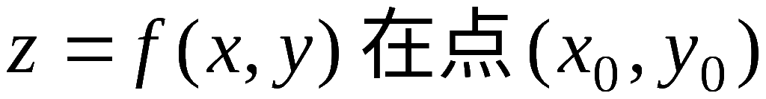
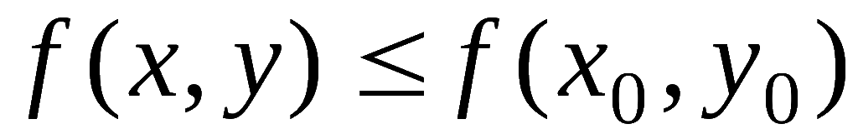
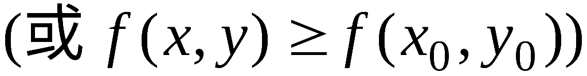
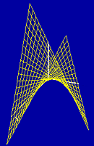

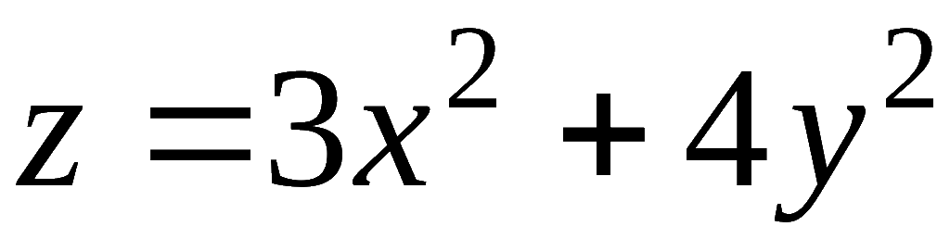



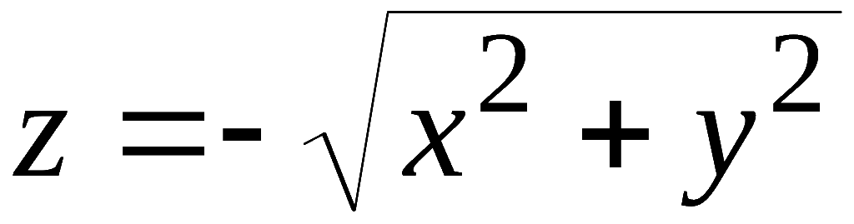




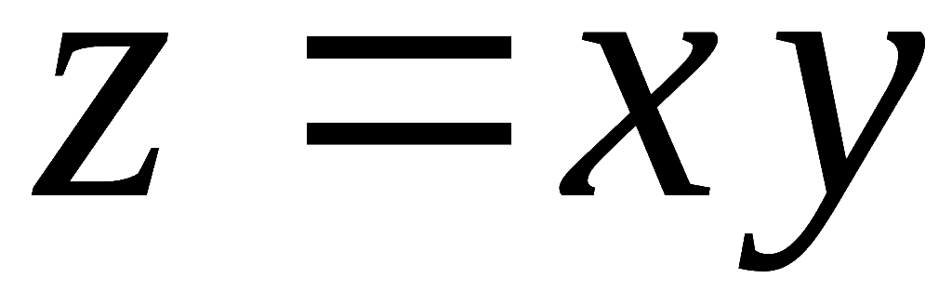

一、 多元函数的极值
定义: 若函数
的某邻域内有
则称函数在该点取得极大值
(极小值).
极大值和极小值
统称为极值,
使函数取得极值的点称为极值点.
例如 :
在点 (0,0) 有极小值;
在点 (0,0) 有极大值;
在点 (0,0) 无极值.

Slide 3
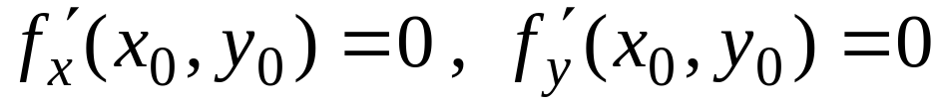
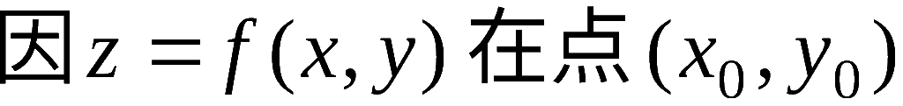
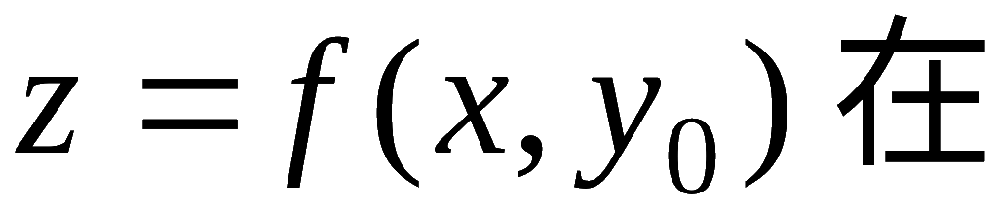
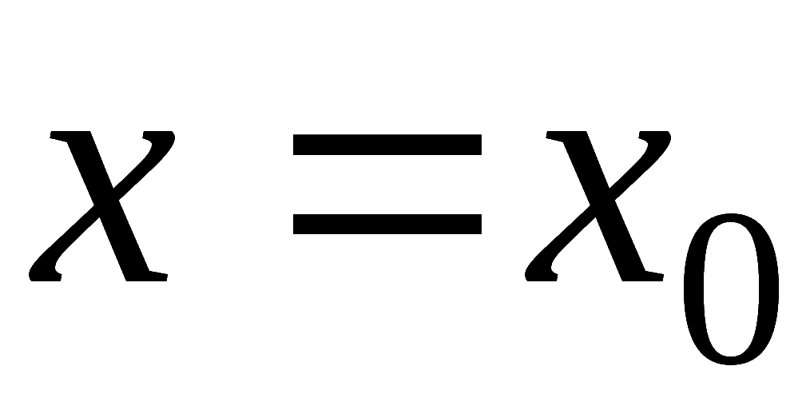
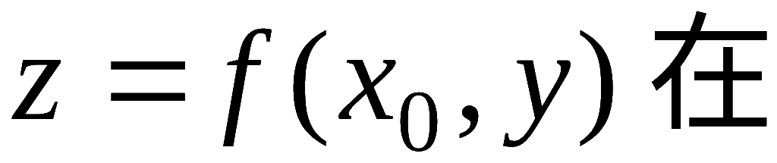
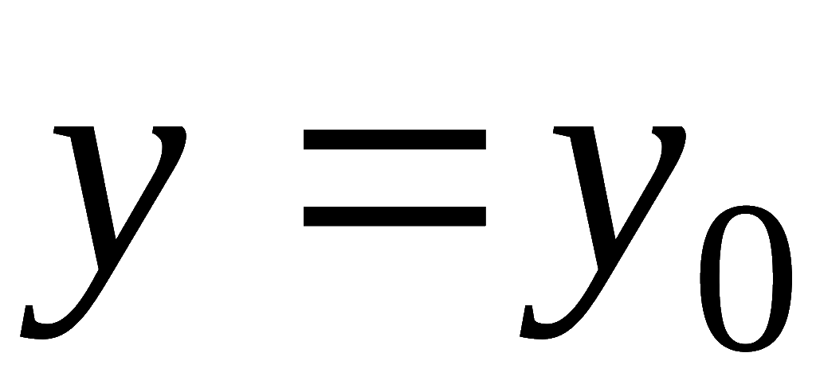
定理1 (必要条件)
函数
存在
偏导数,
且在该点取得极值 ,
则有
证:
取得极值 ,
故
取得极值
取得极值
据一元函数极值的必要条件可知定理结论成立.
说明: 使偏导数都为 0 的点称为驻点 .
但驻点不一定是极值点.
例如,
有驻点( 0, 0 ),
但在该点不取极值.

Slide 4

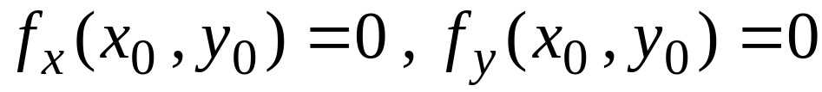



定理2 (充分条件)
若函数
的某邻域内具有一阶和二阶连续偏导数,
且
令
A<0 时取极大值;
则: 1) 当
时, 具有极值
A>0 时取极小值.
2) 当
时, 没有极值.
3) 当
时, 不能确定 , 需另行讨论.
证明见 第九节(P121) .

Slide 5
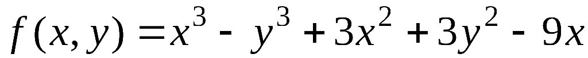
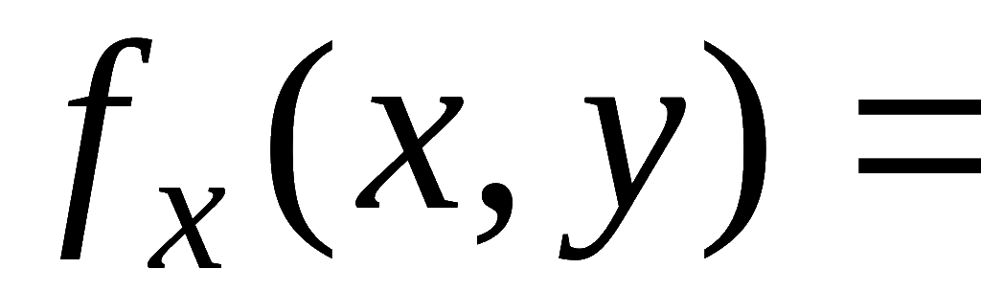
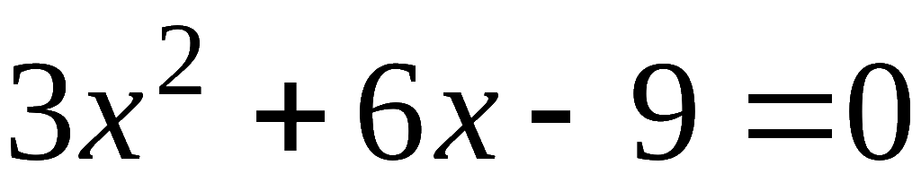
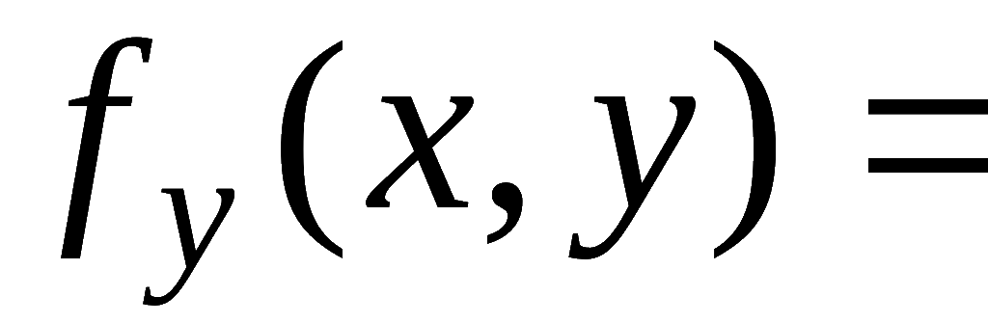
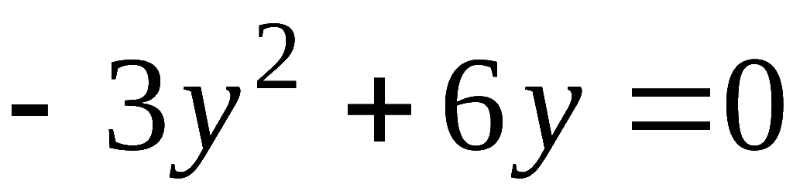


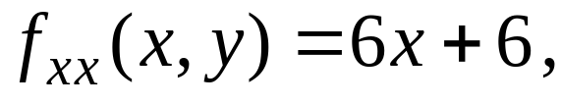
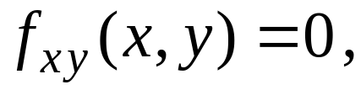
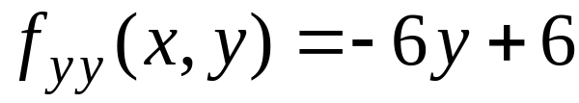

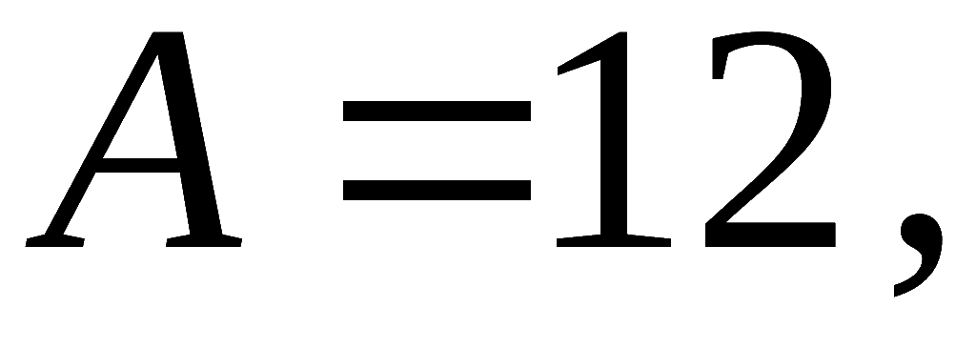
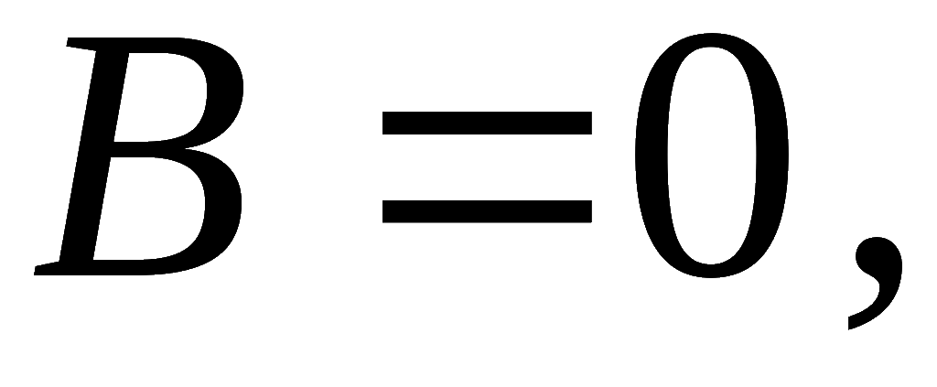
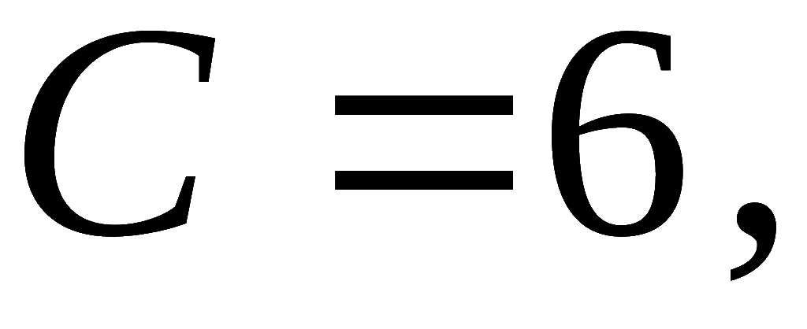
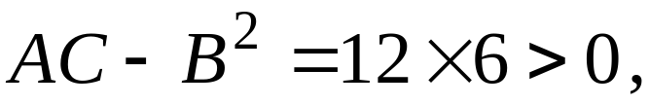

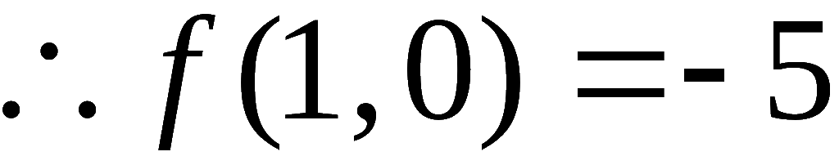
例2.
求函数
的极值.
解: 第一步 求驻点.
解方程组
得驻点: (1, 0) , (1, 2) , (–3, 0) , (–3, 2) .
第二步 判别.
求二阶偏导数
在点(1,0) 处
为极小值;

Slide 6
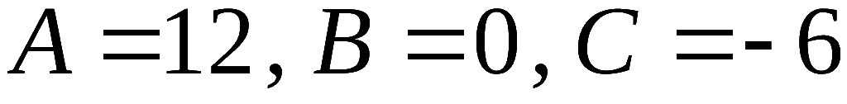
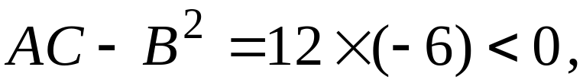
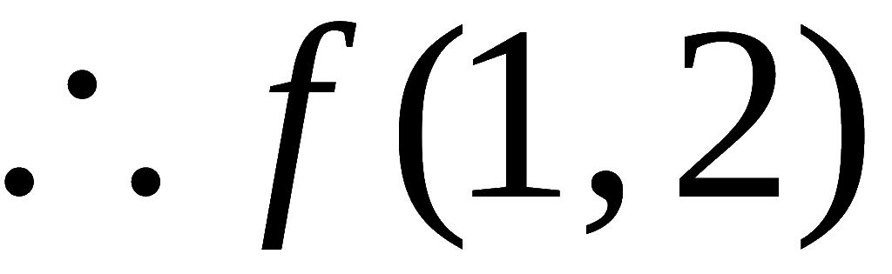
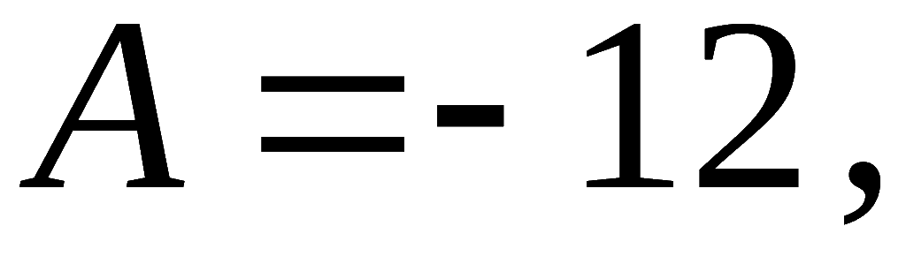
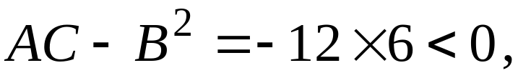
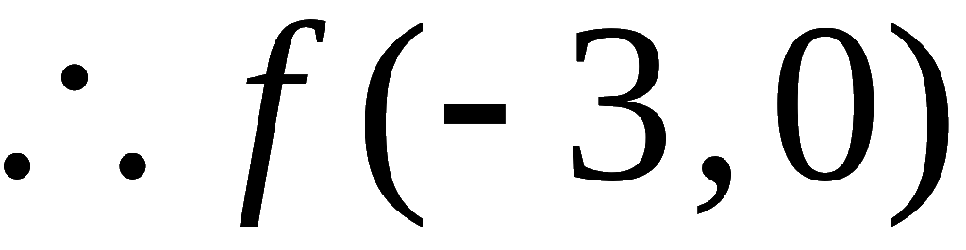
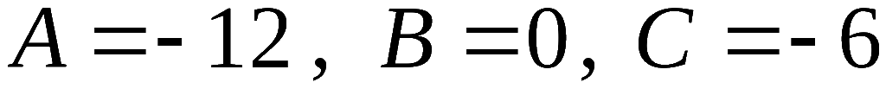
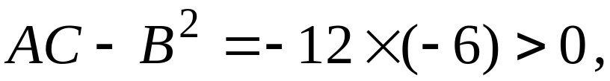

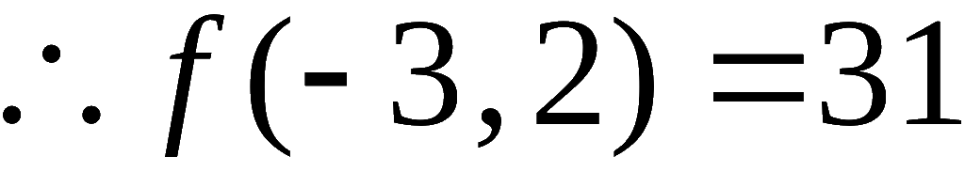
在点(1,2) 处
不是极值;
在点(−3,0) 处
不是极值;
在点(−3,2) 处
为极大值.

Slide 7
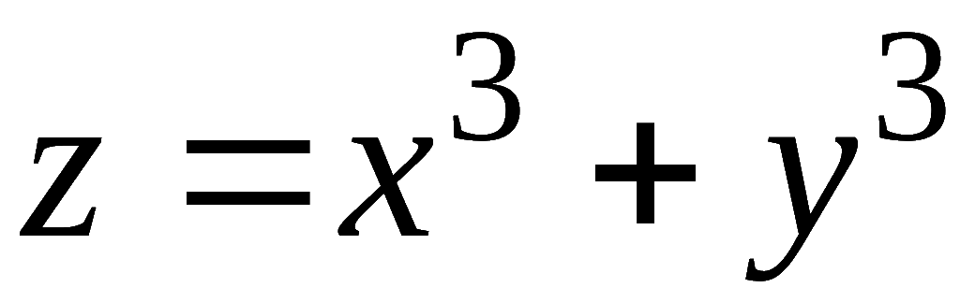
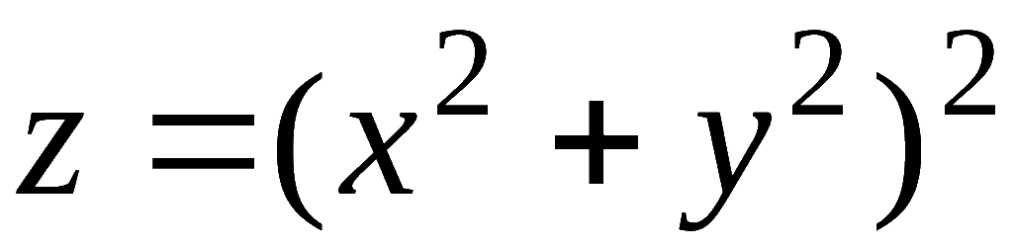
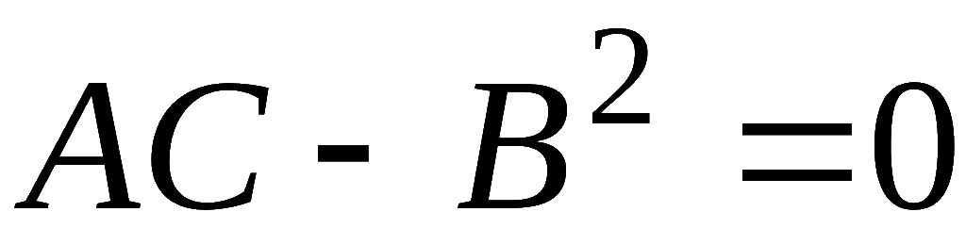
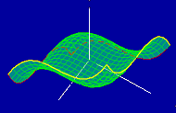
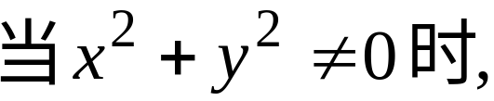
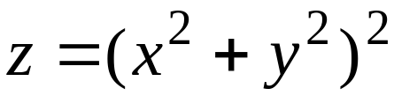
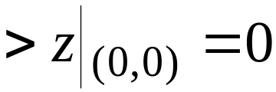
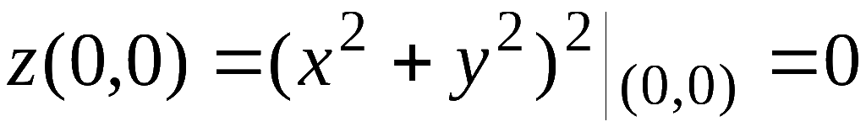
例3.讨论函数
及
在点(0,0)
是否取得极值.
解: 显然 (0,0) 都是它们的驻点 ,
并且在 (0,0) 都有
在(0,0)点邻域内的取值
正
可能为
负
, 因此 z(0,0) 不是极值.
0
因此
为极小值.

Slide 8
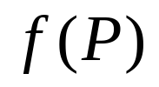
二、最值应用问题
依据
函数 f 在闭域上连续
函数 f 在闭域上可达到最值
驻点
最值可疑点
边界上的最值点
特别, 当区域内部最值存在, 且只有一个极值点P 时,
为极小值
为最小值
(大)
(大)

Slide 9
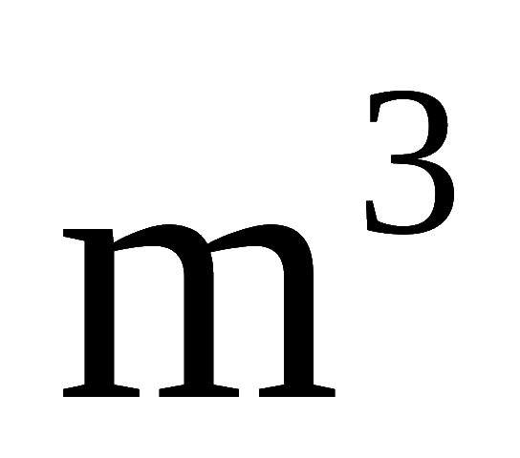
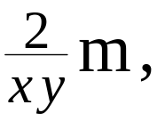
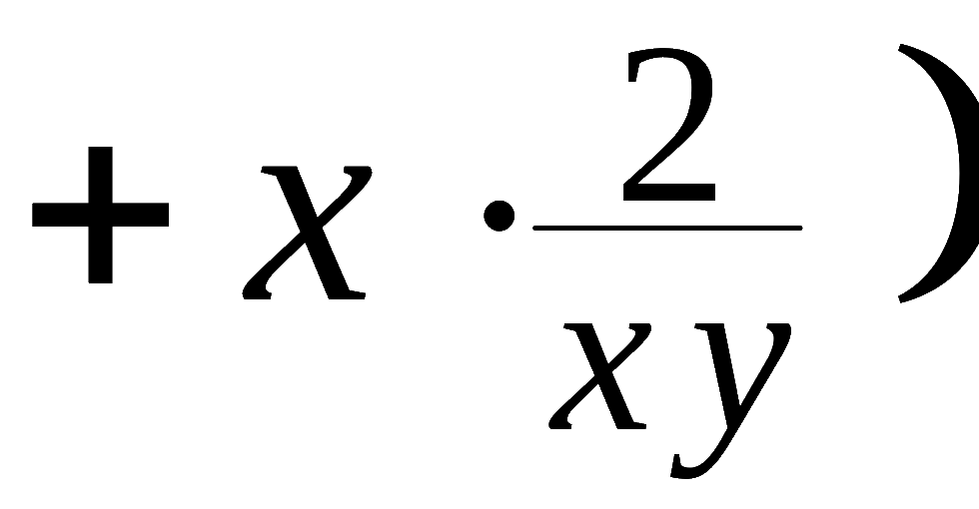
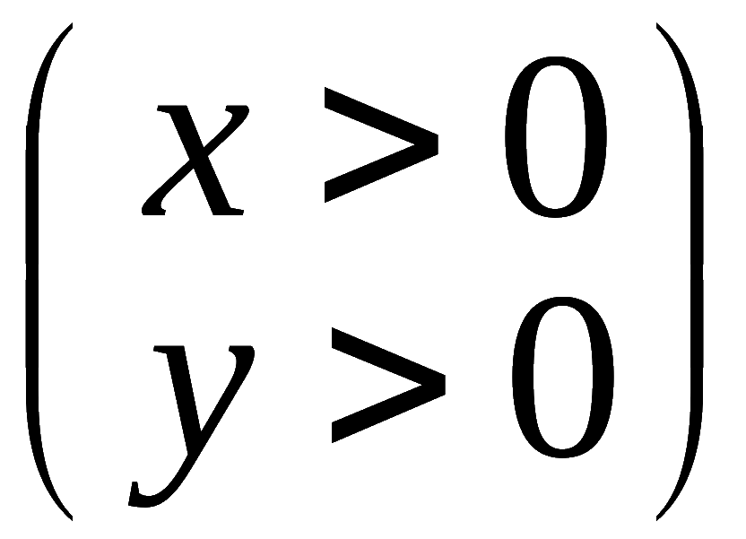
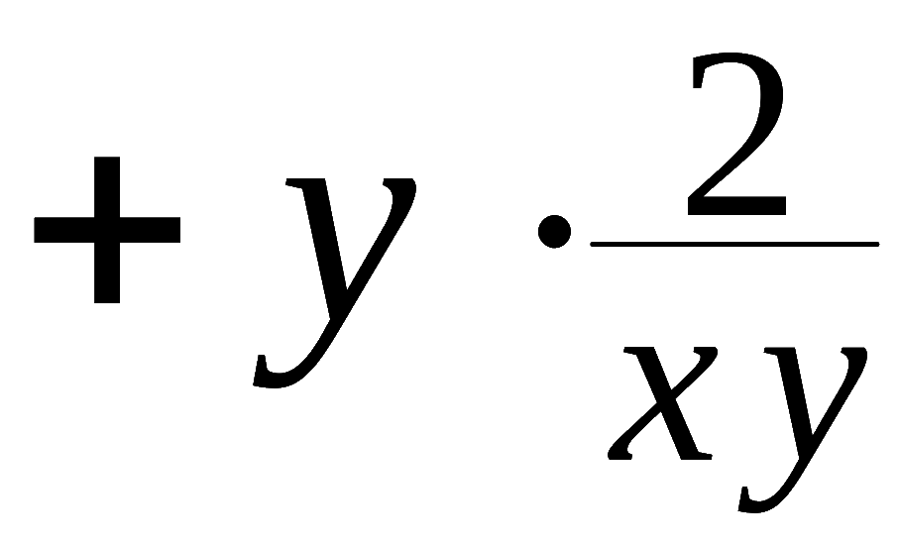








例4.
某厂要用铁板做一个体积为2
的有盖长方体水
箱,问当长、宽、高各取怎样的尺寸时, 才能使用料最省?
解: 设水箱长,宽分别为 x , y m ,则高为
则水箱所用材料的面积为
令
得驻点
根据实际问题可知最小值在定义域内应存在,
因此可
断定此唯一驻点就是最小值点.
即当长、宽均为
高为
时, 水箱所用材料最省.

Slide 10









例5. 有一宽为 24cm 的长方形铁板 ,
把它折起来做成
一个断面为等腰梯形的水槽,
问怎样折法才能使断面面
积最大.
解: 设折起来的边长为 x cm,
倾角为α ,
则断面面积
为
x
24

Slide 11












令
解得:
由题意知,最大值在定义域D 内达到,
而在域D 内只有
一个驻点,
故此点即为所求.

Slide 12




三、条件极值
无条件极值:
对自变量只有定义域限制
极值问题
条 件 极 值 :
除定义域限制还有其他条件限制
例：求表面积为 而体积为最大的长方体的体积问题。
条件极值的求法:
方法1 代入法.
例如 ,
转化
求一元函数
的无条件极值问题

Slide 13








方法2 拉格朗日乘数法.
例如,
分析：如方法 1 所述,
可确定隐函数
则问题等价于一元函数
的极
值问题,
故极值点必满足
故有
记

Slide 14







极值点必满足
引入辅助函数
则极值点满足:
辅助函数F 称为拉格朗日( Lagrange )函数.
利用拉格
朗日函数求极值的方法称为拉格朗日乘数法.

Slide 15








推广
拉格朗日乘数法可推广到多个自变量和多个约束条件的情形.
例如, 求函数
在条件
下的极值.
设
解方程组
可得到条件极值的可疑点 .

Slide 16











例6.
要设计一个容量为
的长方体开口水箱,
试问
水箱长、宽、高等于多少时所用材料最省？
解: 设 x , y , z 分别表示长、宽、高,
则问题为求x , y ,
z 使在条件
下水箱表面积
最小.
令
解方程组

Slide 17





得唯一驻点
由题意可知合理的设计是存在的,
因此 , 当高为
长、宽为高的 2 倍时，所用材料最省.
思考:
1) 当水箱封闭时, 长、宽、高的尺寸如何?
提示: 利用对称性可知,
2）求表面积为 而体积为最大的长方体的体积问题。

Slide 18


内容小结
1. 函数的极值问题（熟练掌握）
第一步 利用必要条件在定义域内找驻点.
如对二元函数
即解方程组
第二步 利用充分条件 判别驻点是否为极值点 .
2. 函数的条件极值问题
(1) 简单问题用代入法
(2) 一般问题用拉格朗日乘数法（熟练掌握）

Slide 19


3. 函数的最值问题（掌握）
如求二元函数
在条件
下的极值,
设拉格朗日函数
解方程组
求驻点 .
第一步 找目标函数, 确定定义域 ( 及约束条件)
第二步 判别
• 比较驻点及边界点上函数值的大小
• 根据问题的实际意义确定最值

Slide 20













思考与练习
已知平面上两定点 A( 1 , 3 ), B( 4 , 2 ),
试在椭圆
圆周上求一点 C, 使
△ABC 面积 S△最大.
解答提示:
设 C 点坐标为 (x , y),
则

Slide 21








设拉格朗日函数
解方程组
点击图中任意点
动画开始或暂停
得驻点
对应面积
而
比较可知, 点 C 与 E 重合时, 三角形
面积最大.

Slide 22

作业
P118 3, 9, 10, 11
交作业时间 ：明天或下周五上课前
习题课

Slide 23












备用题 1. 求半径为R 的圆的内接三角形中面积最大者.
解: 设内接三角形各边所对的圆心角为 x, y, z,
则
注
它们所对应的三个三角形面积分别为
设拉氏函数
解方程组
, 得
故圆内接正三角形面积最大 , 最大面积为
注

Slide 24




注
若∆ABC 位于半圆内(如图) ,
则其BC 边上的高
小于∆A₁BC 同边上的高,
故前者的面积小于后者，
因此前者不可能为圆内接三角形中面积最大者.

Slide 25










2. 求平面上以
为边的面积最大的四边形 ,
试列出其目标函数和约束条件 ?
提示:
目标函数 :
约束条件 :
答案:
即四边形内接于圆时面积最大 .

Slide 26



3. 设某电视机厂生产一台电视机的成本为c, 每台电
电视机的销售价格为p, 销售量为x,
假设该厂的生产处于
平衡状态, 即生产量等于销售量.
根据市场预测, x 与p 满
足关系:
①
其中M是最大市场需求量, a是价格系数.
又据对生产环节
的分析, 预测每台电视机的生产成本满足:
②
其中c₀是生产一台电视机的成本, k是规模系数.
问应如何
确定每台电视机的售价 p , 才能使该厂获得最大利润？
解: 生产x台获得利润
问题化为在条件①, ②下求
的最大值点.

Slide 27











作拉格朗日函数
令
③
④
⑤
将①代入④得
由⑤得
将以上结果及①, ②代入③, 得
①
解得
②
因问题本身最优价格必定存在, 故此 p* 即为所求.

